Slide 1
Linguistics Collection
語言學研究套裝
陳世宗
漢珍數位圖書公司

Slide 2
Linguistics Collection
語言學研究套裝
Linguistics Database(語言學研究資料庫)
‧收錄259種語言學研究全文期刊
‧134種持續更新無延遲上限，部分文章回溯至1976年。
Linguistics & Language Behavior Abstracts(LLBA)
‧收錄573種國際語言學和語言相關學科的文獻之索引及摘要，主題涵蓋語言學，音韻學，型態學、語意學等相關期刊、書籍及論文摘要，每月更新。具超強連結功能，可連結館藏之電子期刊全文。

Slide 3
核心期刊
American Annals of the Deaf
Language and Linguistics
Language Testing in Asia
Linguistics and Philosophy
Language Teaching
Bilingualism - Language and Cognition
Studies in Second Language Acquisition
Foreign Language Annals
Language in Society

Slide 4

ProQuest 資料庫平台特色

Slide 5
ProQuest 資料庫平台特色
無限制同時上線使用人數、次數
以鎖 IP 方式認證
資料每日更新
可利用電子期刊瀏覽
多樣化全文格式

Slide 6
ProQuest 資料庫平台特色
提供20種語言檢索介面
20種語言全文翻譯功能
重要資訊不再遺漏：ProQuest Alerts 新知通報
提供線上38種引用格式選擇
與 PQDT 介面之整合
  -合併查詢重要之『期刊』及『論文』資訊

Slide 7
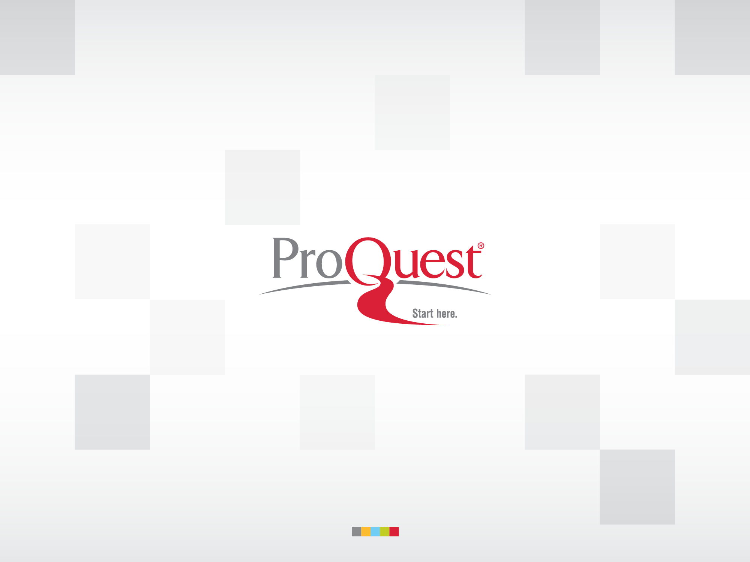
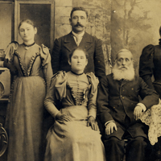





謝謝指教!
【台北總公司】110 台北市和平東路三段315號7樓 電話：(02)2736-1058 傳真：(02)2736-3001
【南部辦事處】710 台南市永康區中華路425號9樓之3 電話：(06)302-5369 傳真：(06)302-5427
網址：www.tbmc.com.tw E-mail：info@tts.tbmc.com.tw

